Slide 1
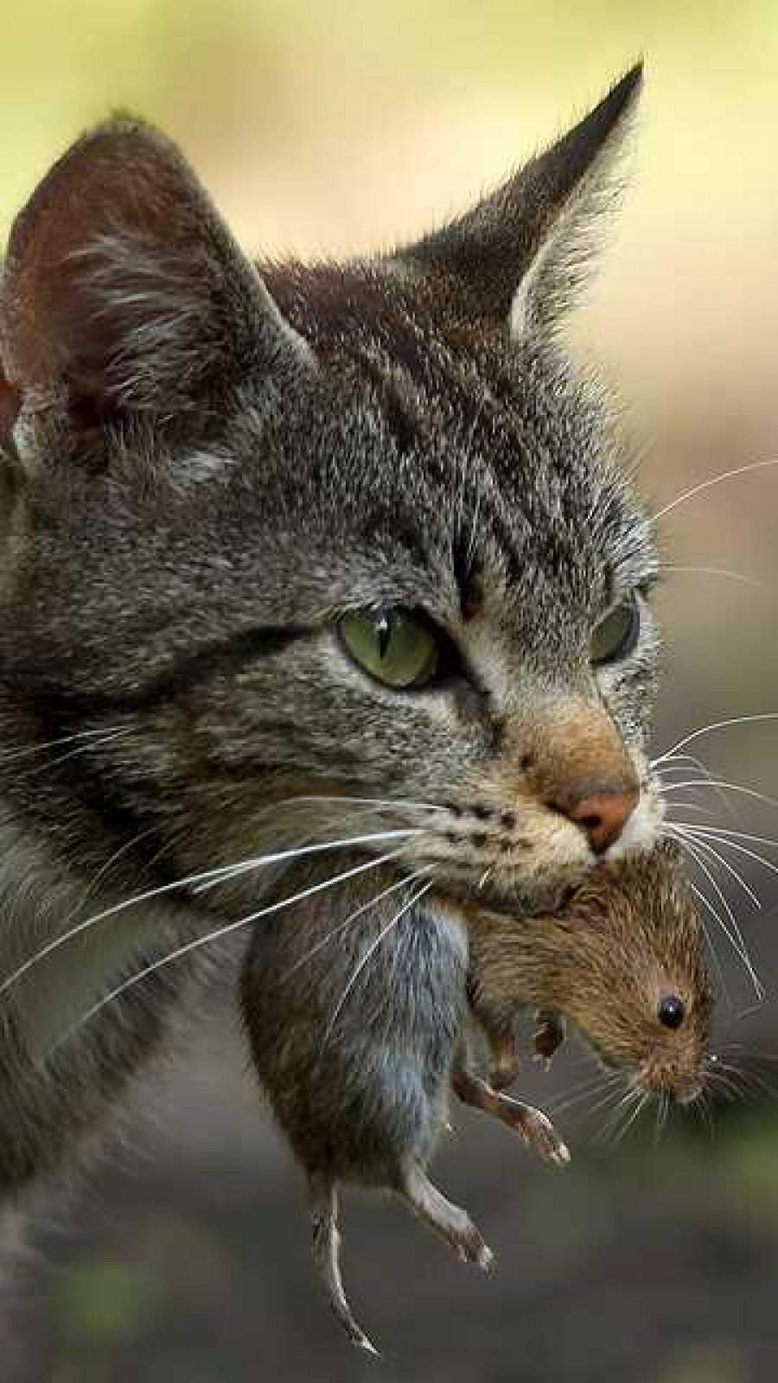
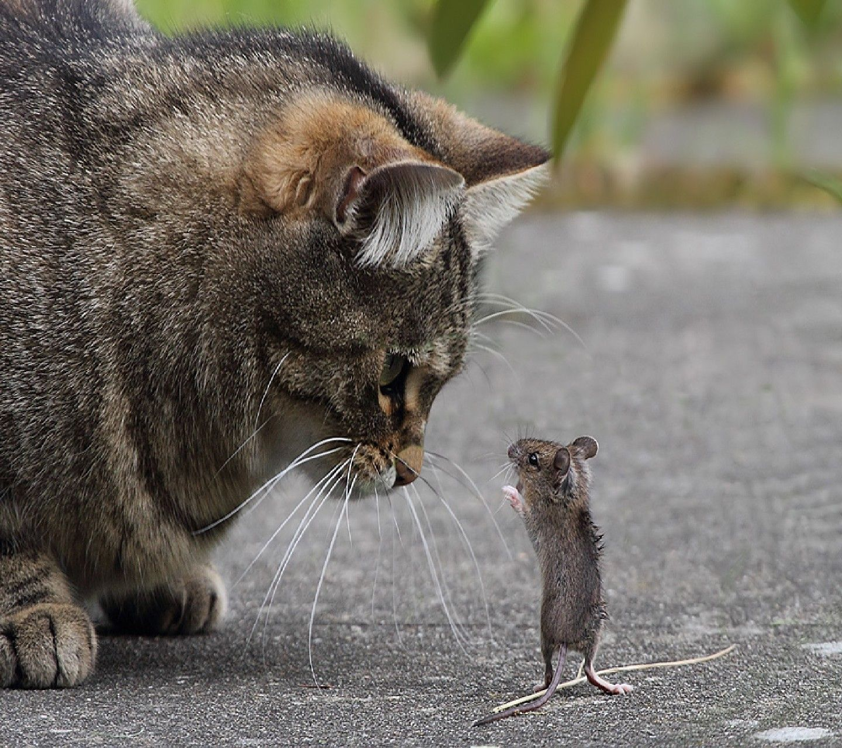
Күскежикти читкелепкеш,
Кажар диис ырлап орган:
- Караан шимме, кортпа, чажым,
Күске-моортай болу кааптаал.

Slide 2
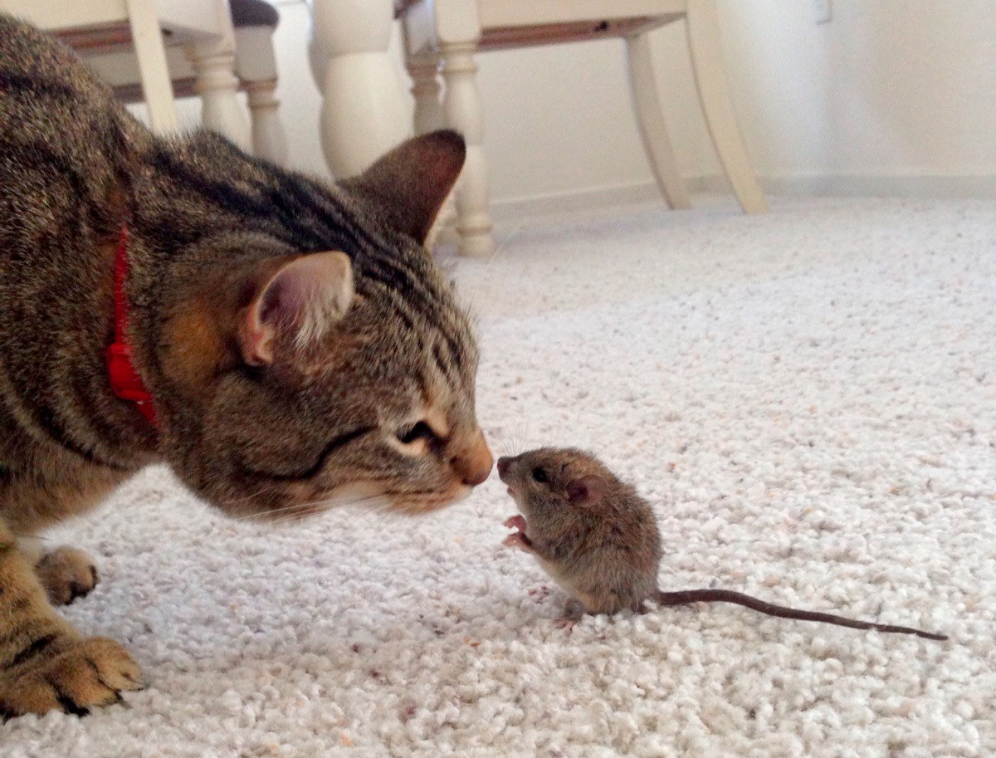
Сергеп чадап орган күске
Сести – сести харыылап – тыр:
Ындыг оюн ойнавас деп
Ынак авам чагаан чуве.
Өске чүве бодай бербе,
Өөрлежип ойнаалыңар.
Хөңнүм черле чогулу – деп,
Хөөкүй күске чаннып орган.
Дииспей болуп, бичии када,
Дидимненгеш, ойнавыт че.
Мен бодум күске болуйн,
Менче көрем, күске – деп-тир.

Slide 3
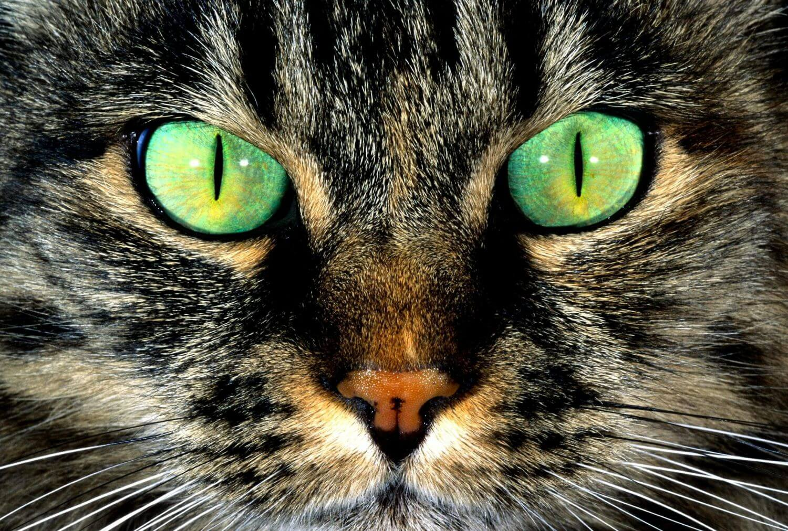
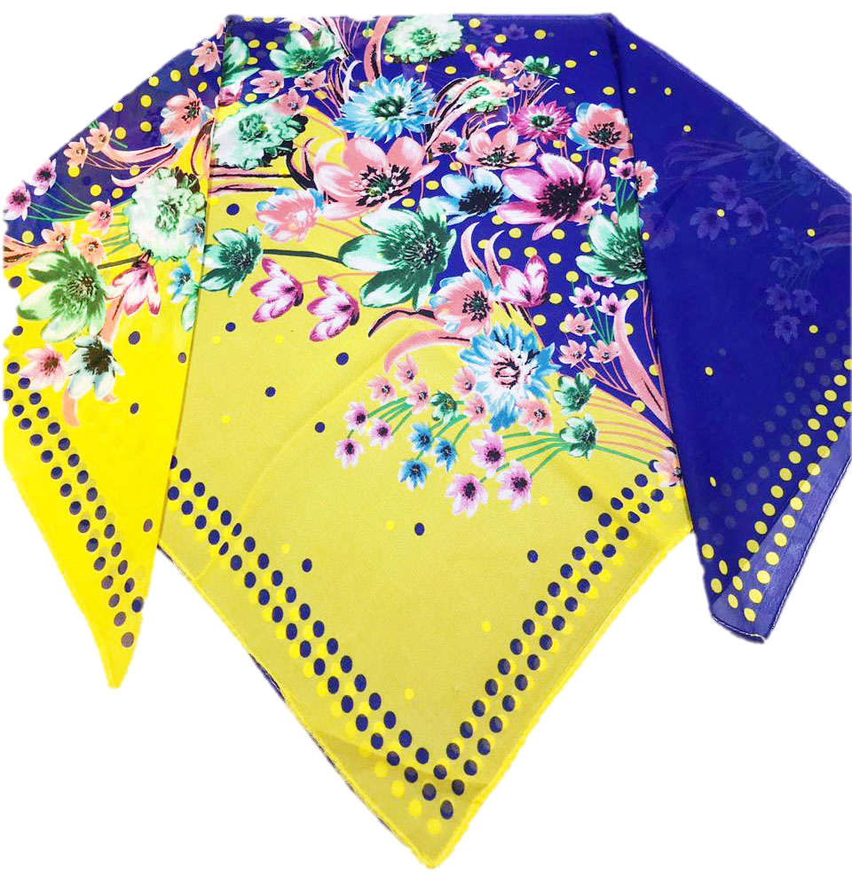
Карактарны дуглай шарыыр
Кайгамчыктыг оюн-дур бо.
Шак бо улуг аржыыл – биле
Шарыттынып алыылы че.

Slide 4
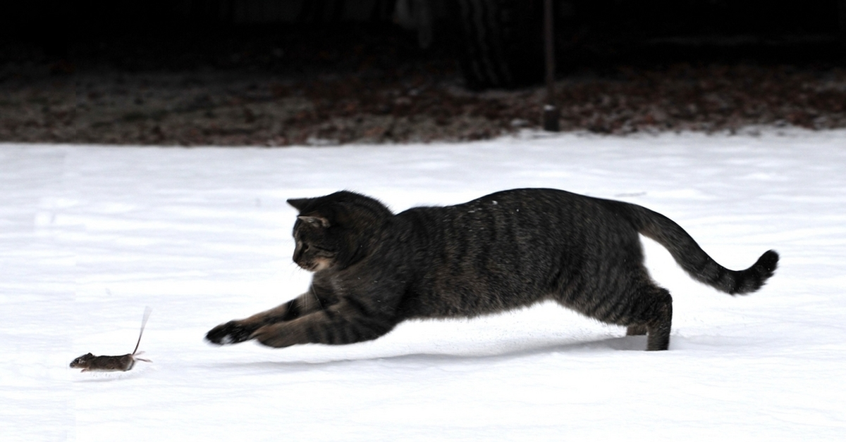
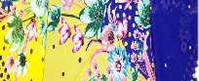
Шарыг адаа ажык черден
Шаңгыр караан бүдүү көрүп,
Кажар моортай күскежикти
Халытпас-даа, мындыг – бооп - тур.

Slide 5
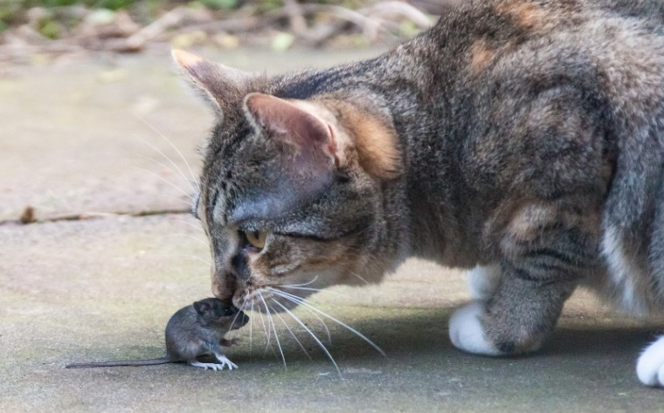
Даван-даяам шылай берди,
Дамыр – күжүм төне берди,
Хере тепкеш олурарын
Кезек када чөпшээре - дээн.
Туруптуң бе, ындыг-дыр че,
Тудуп орайн, дыштанып ал,
Арай ынчаш база ойнааш,
Арыг ханың соргай мен аан!

Slide 6
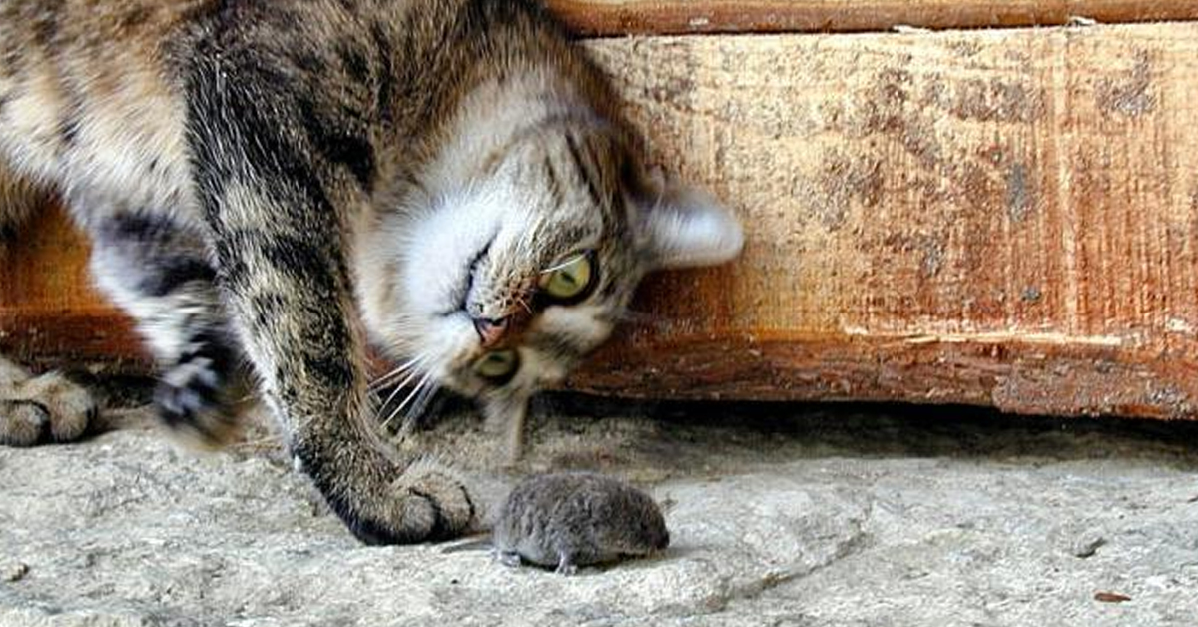
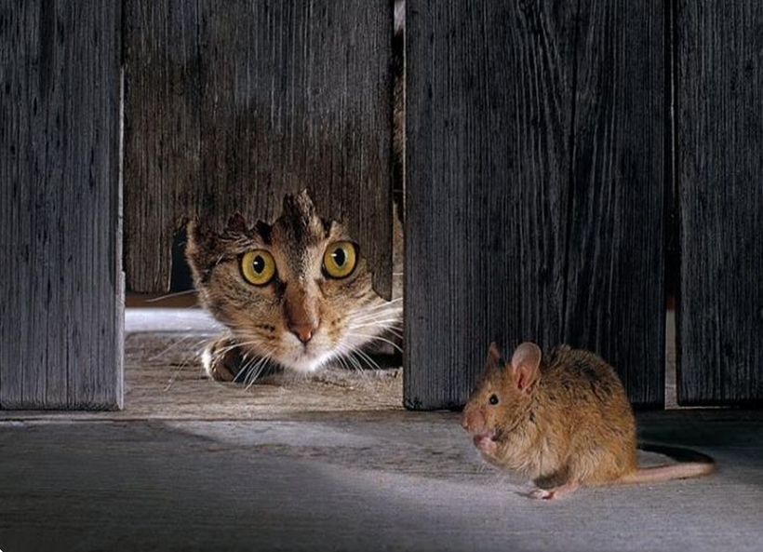
Амдажаан диис хөглеп орда,
Амдыы күске ыглап орган.
Ынчалза-даа кажаа тиинче
Ыдып берген күскең иргин.
Кайгай берген дииспеек:
Канчап бардың, кажыыккай? – дээн.
Талыгырда мен, тыппас-даа сен,
таптыын көрем, ол боор – диген.

Slide 7
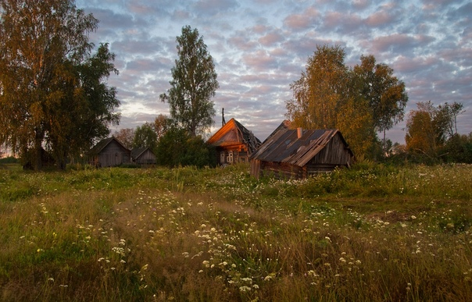
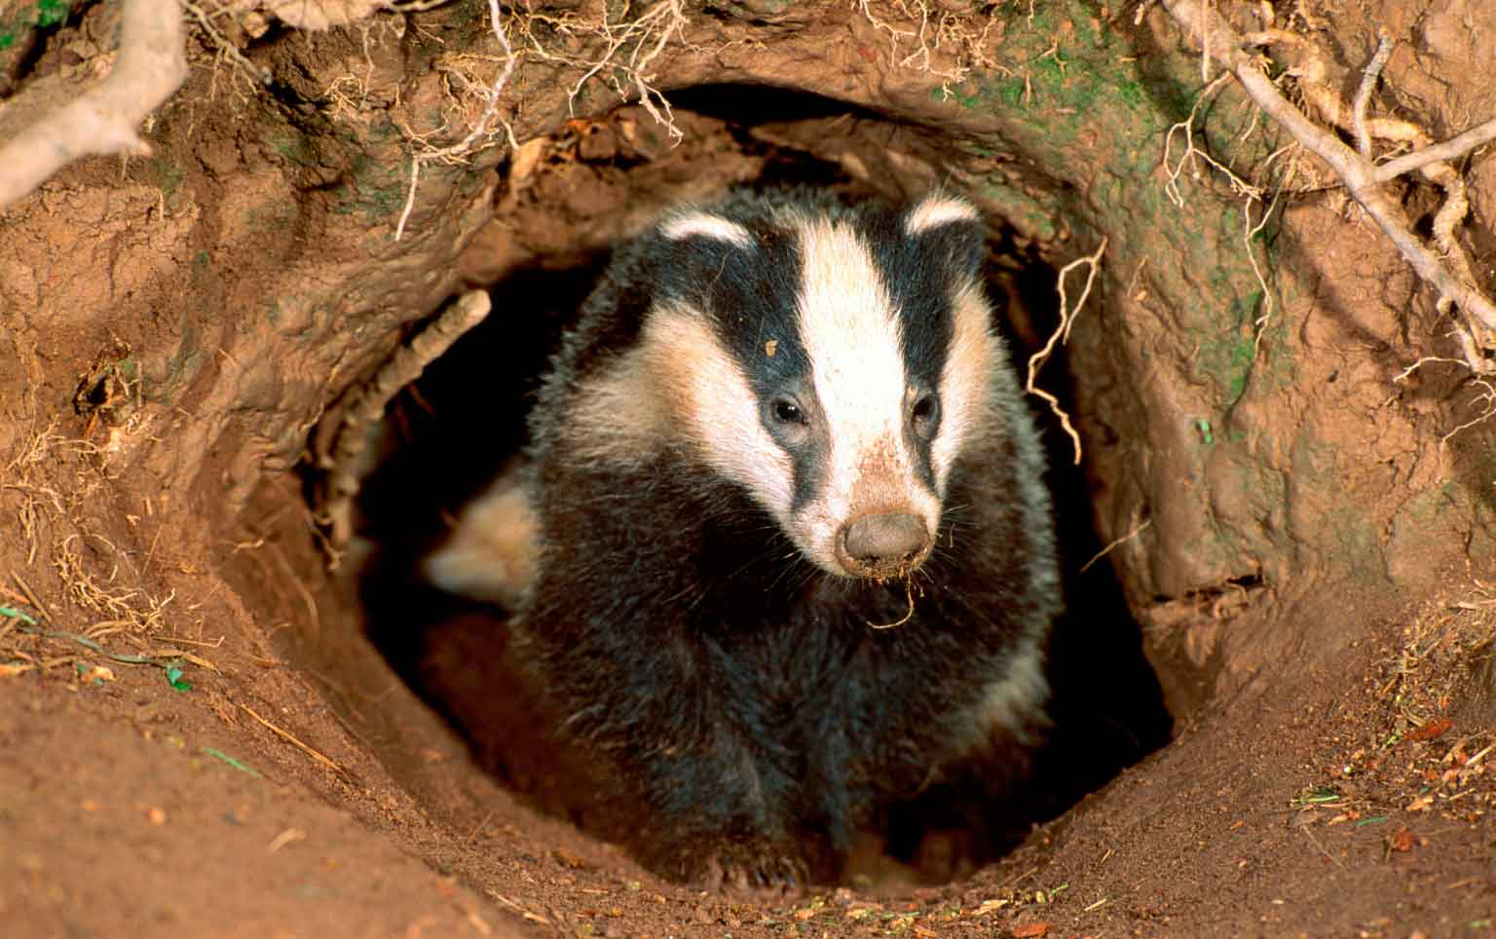
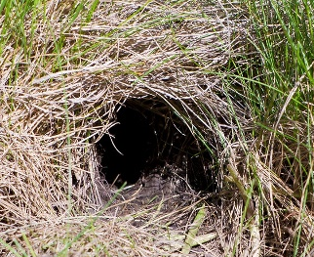
Чоогаа күске чуглуп келгеш,
Чогум үңгүр көрүп каап-тыр.
Чылыг, чымчак үңгүр ээзи
Чыдыг кырза болган иргин.

Slide 8
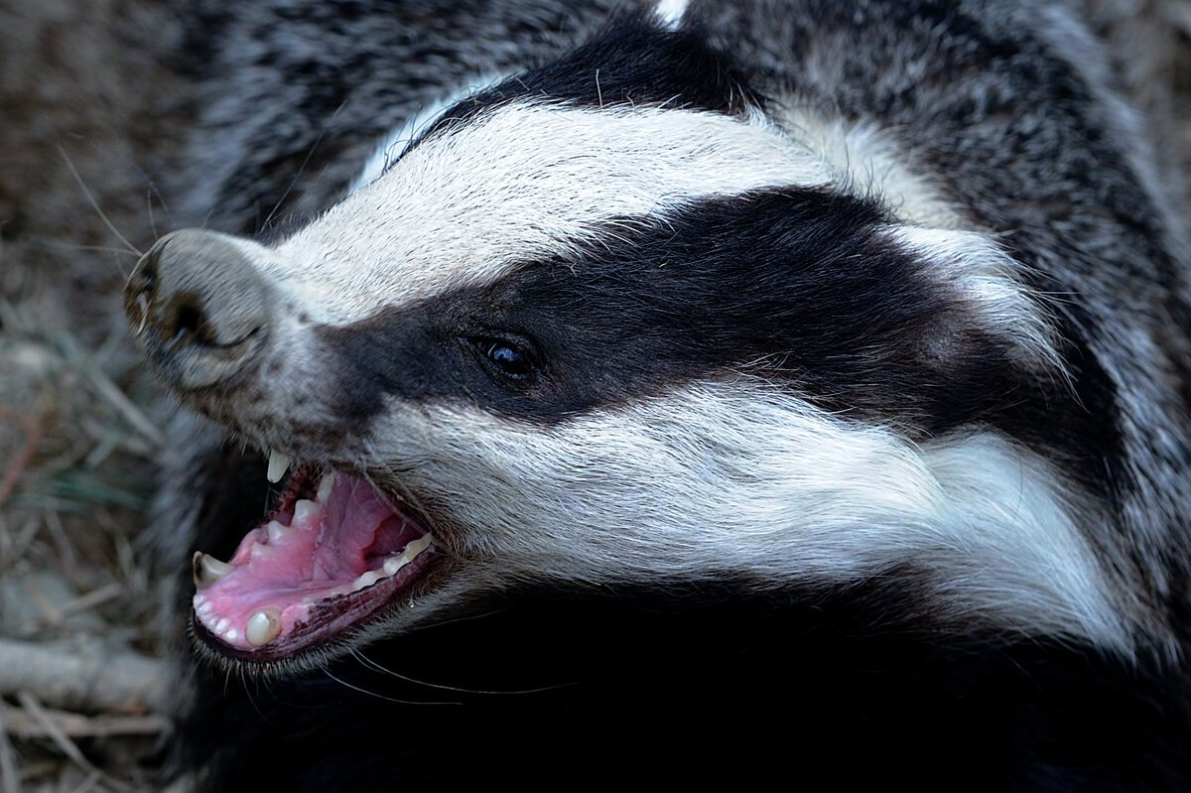
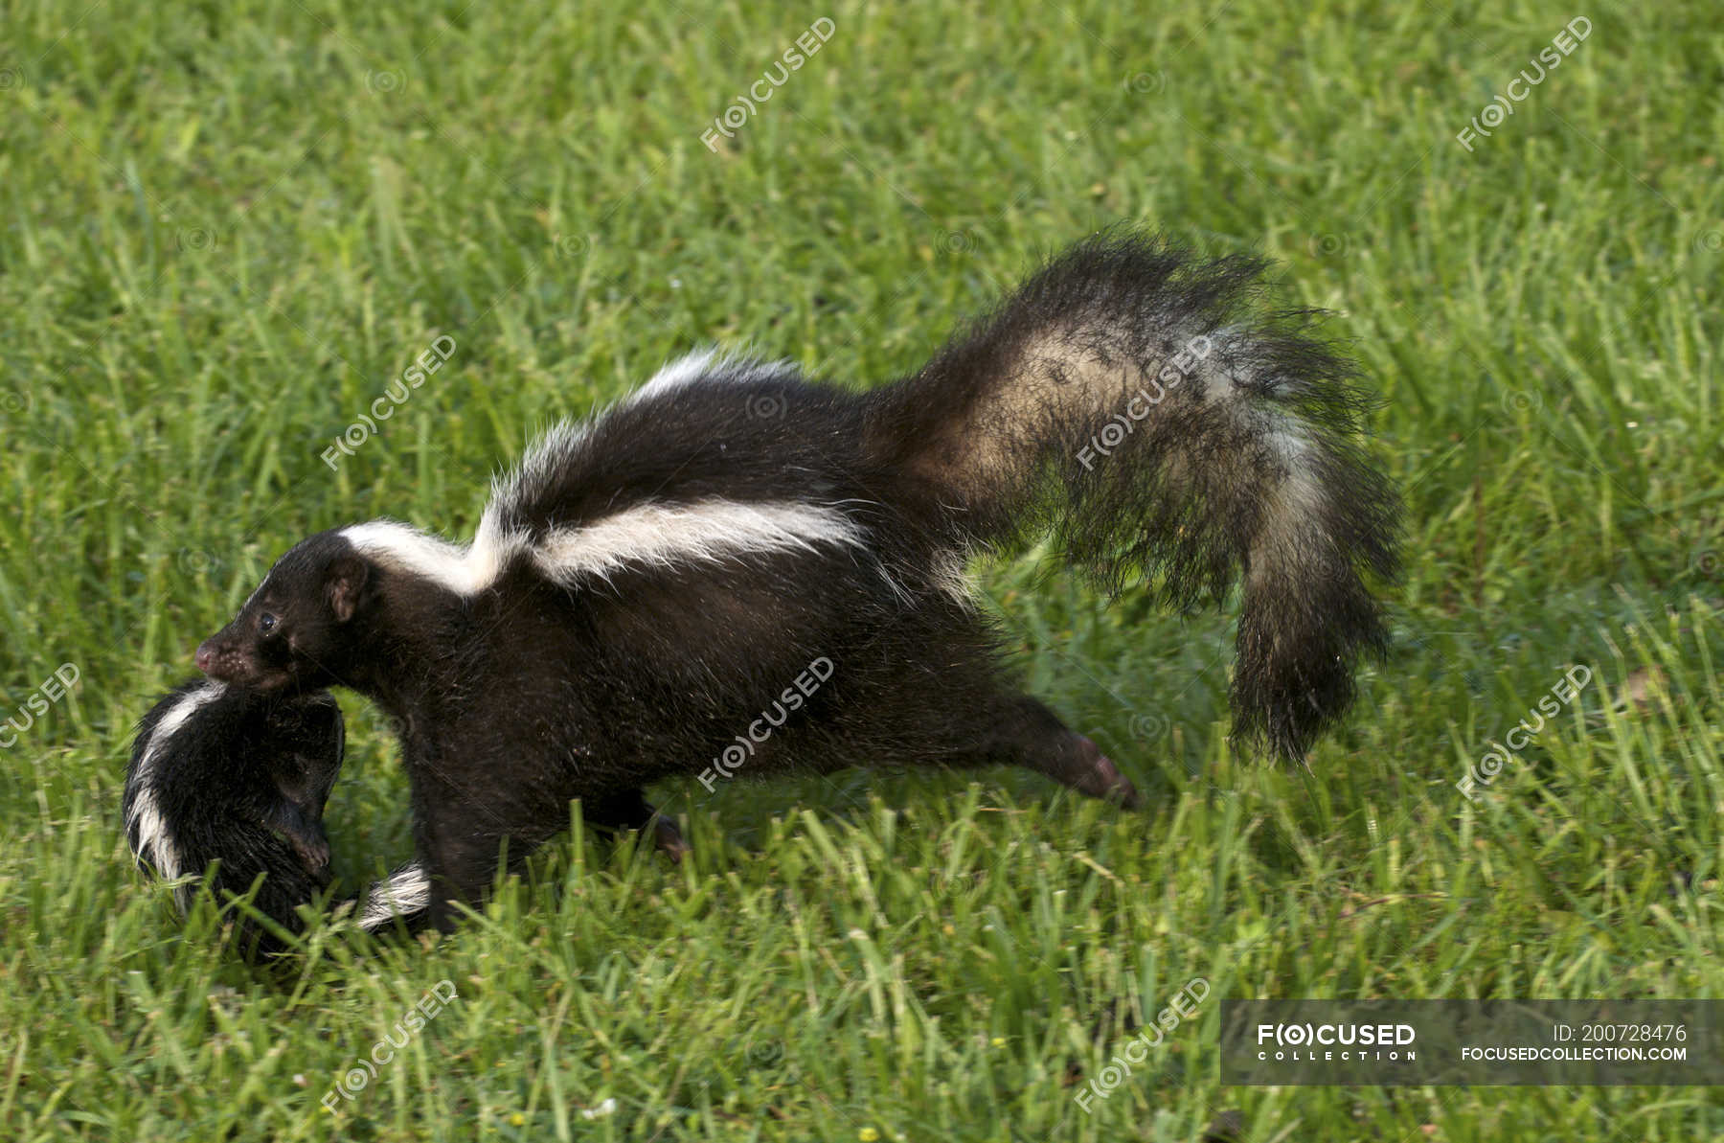
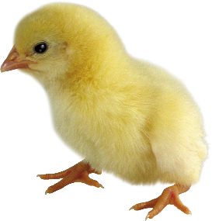
Чидиг диштиг, караа көскү,
Чилби-туткаш, чорбас чер чок,
Дагаа оглун суурдан хүннүң
Дажыглап кээр дайзын иргин.

Slide 9
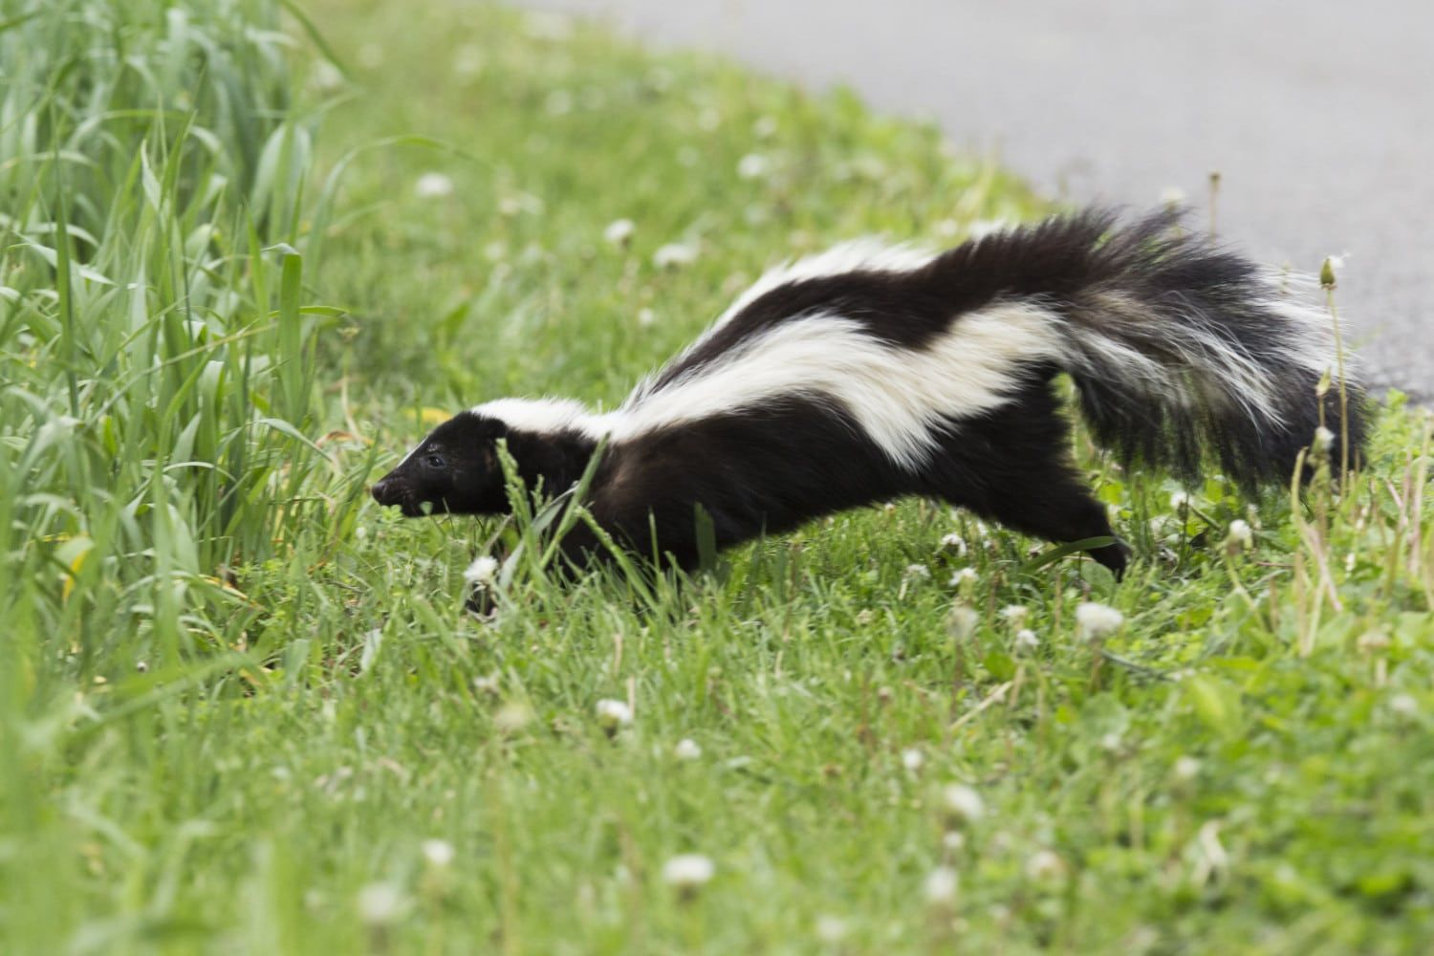
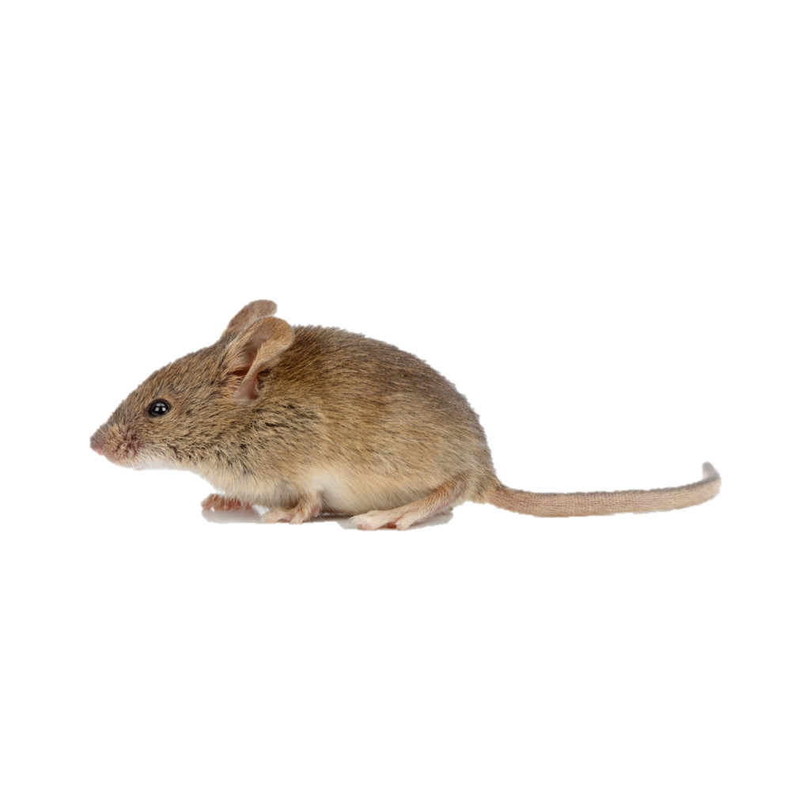
Аңнап чораан кырза келгеш:
Адың кымыл, таныжаалам,
Үңгүрдүве кирген-дир сен,
Үнүп келем, ойнаал! – диген.

Slide 10
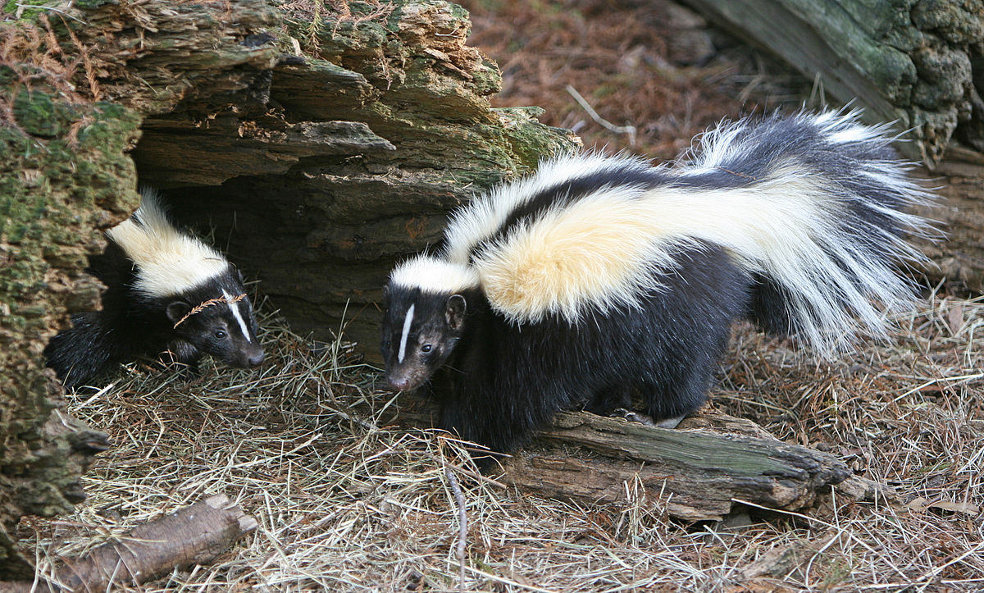
- Карак шарып ойнаар бис бе?
Моортай-күске болур бис бе?
Кайын боорул, кырза бис дег,
Мортук орта чаштып ойнаал.
Ындыг болза, ойнапкаштың,
Ылап шынчы кажы кааптаал.
Мен-даа – аң мен, сен-даа – аң сен,
Мен-даа – күске, сен-даа кырза,
А сен - кажар, а мен – мерген.
Чогум кым-на мерген болур,
Чоруй барзын, арлы берзин!

Slide 11
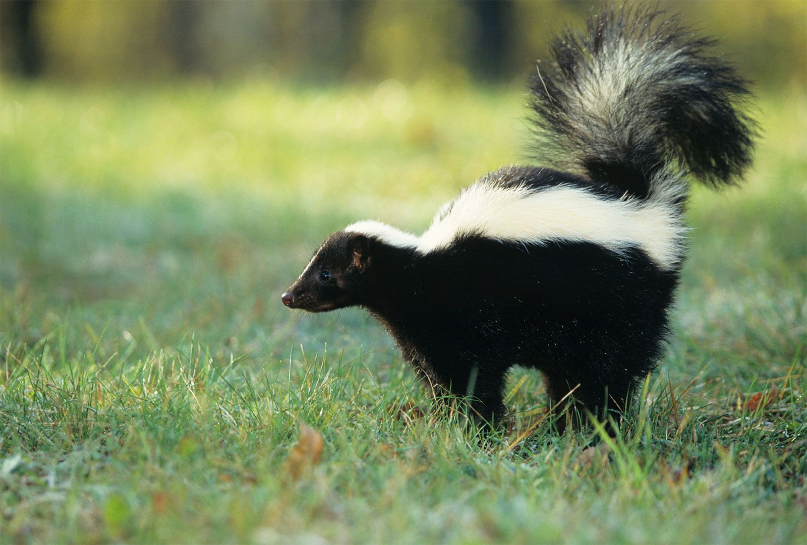
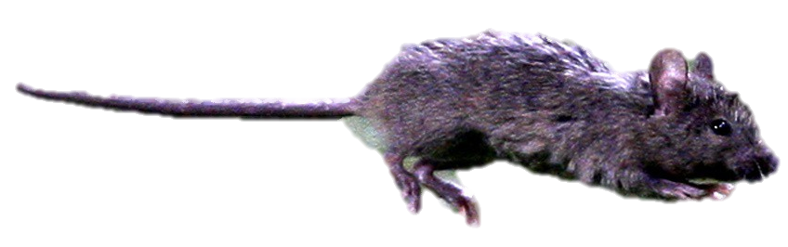
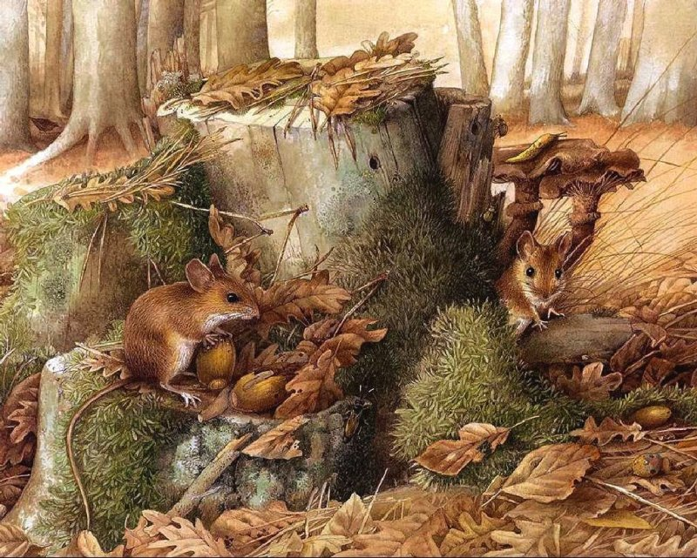
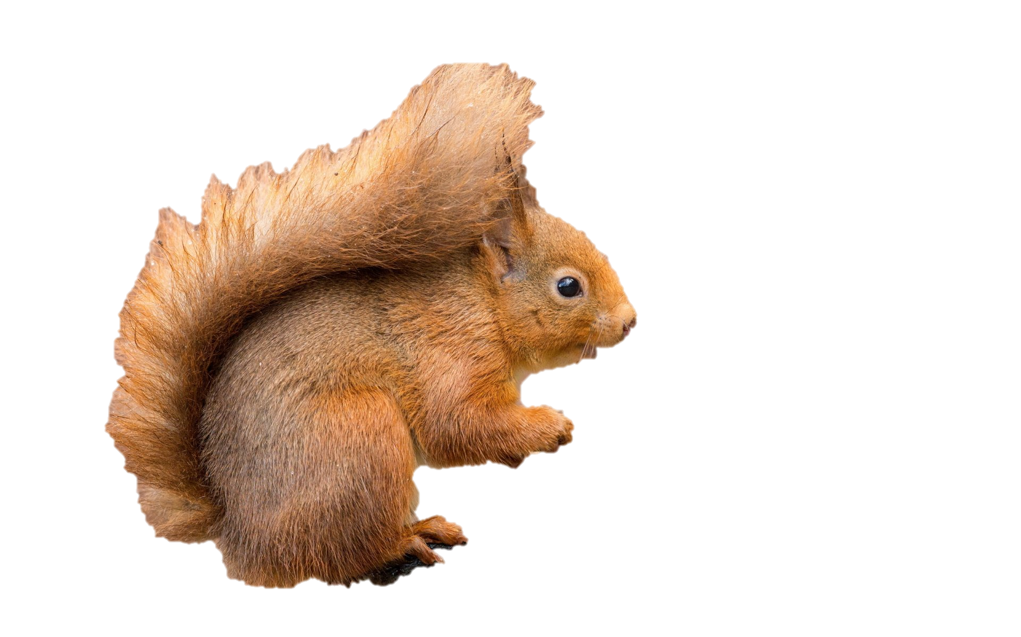
Аңаа тур! – деп алгырбышаан,
Чыдыг кырза сүрүп - ле каан.
Арга кезий маңнаан күске
Чыткан төшче чашты берген.
Тоорук чүктеп ойнаалы! – деп,
Дораан дииңнер кый дей берген.
Ойнаар туржук, ооргам аараан,
Ол – даа хей- деп, күске сөглээн.

Slide 12
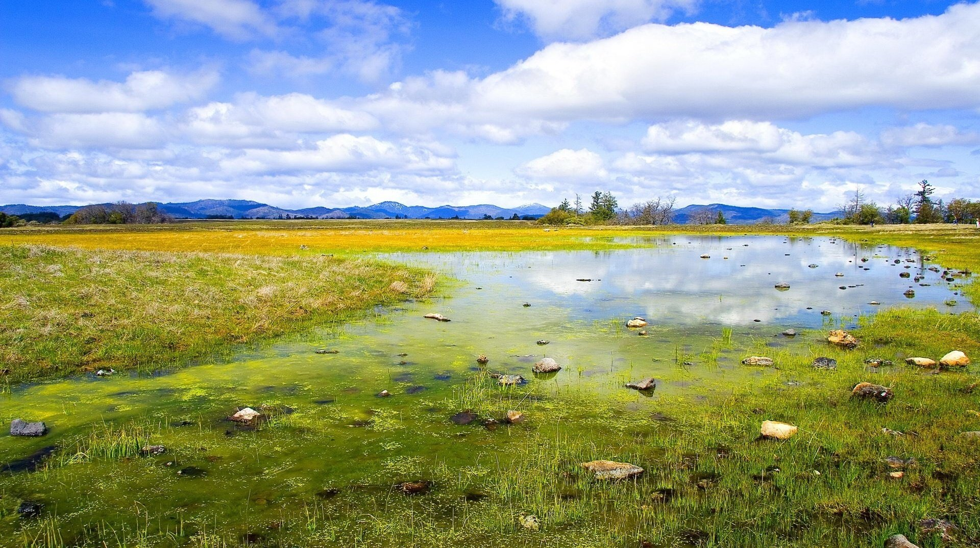
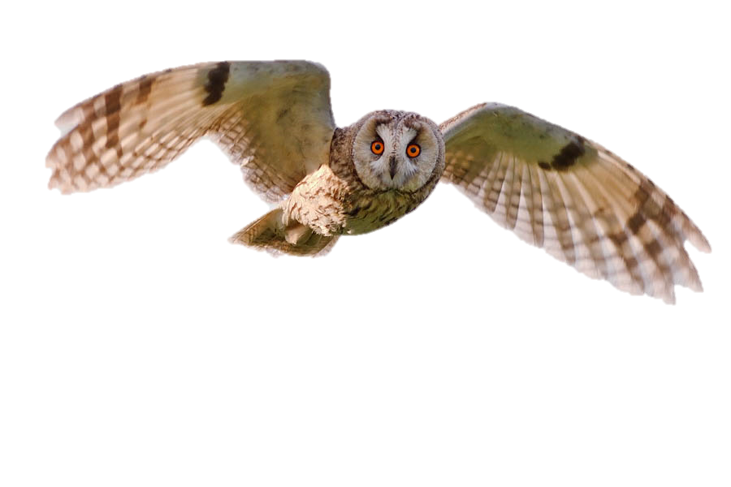
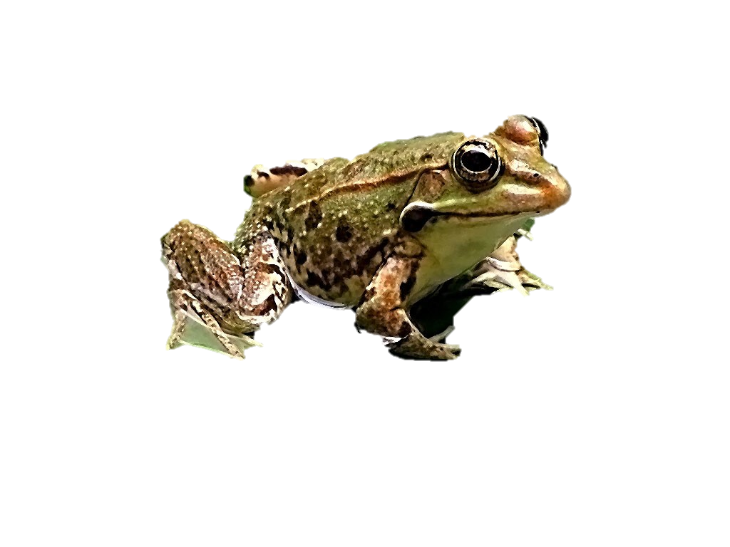
Амдыы күске улчуп чорааш,
Аян шыкка чедип кээрге,
Кызыл-үгү шуптувусту
Кыра теп каар четти-ле! – деп,
Пагажыктар дуза дилеп,
Паккыладыр алгырышкан.
Дилегзинип күске көөрге,
Дииспейзивес, кушсувас-даа,
Диистиң караа сыгыр калыр,
Диизе дег карактарлыг.
Ээтпек хаайлыг шокар үгү
Ээргиштелдир ужуп орган.

Slide 13
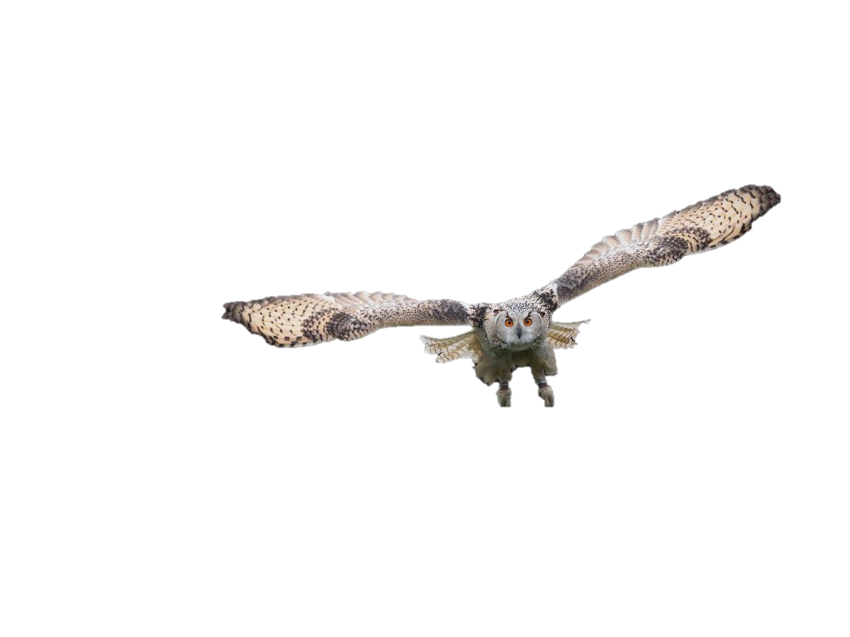
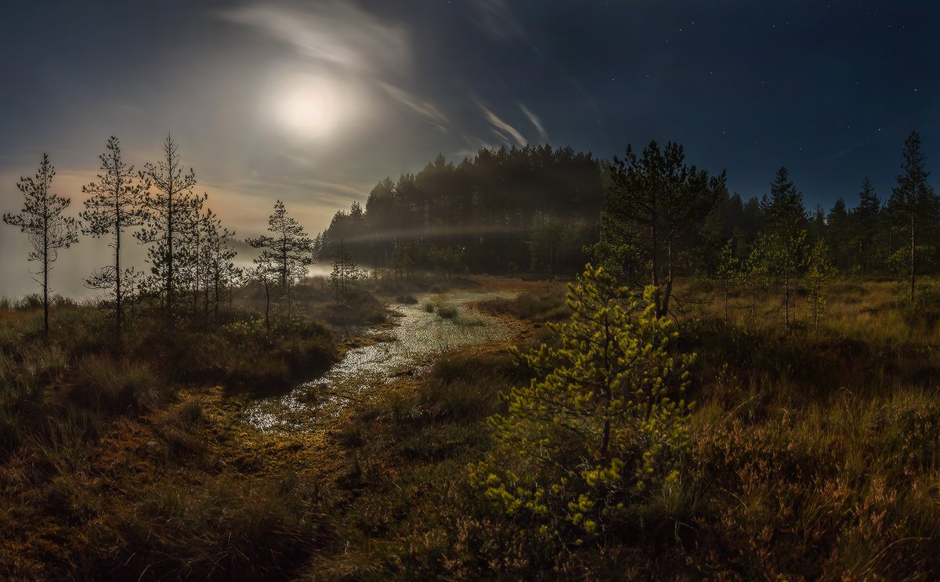
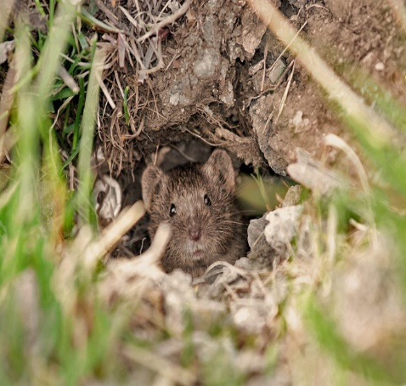
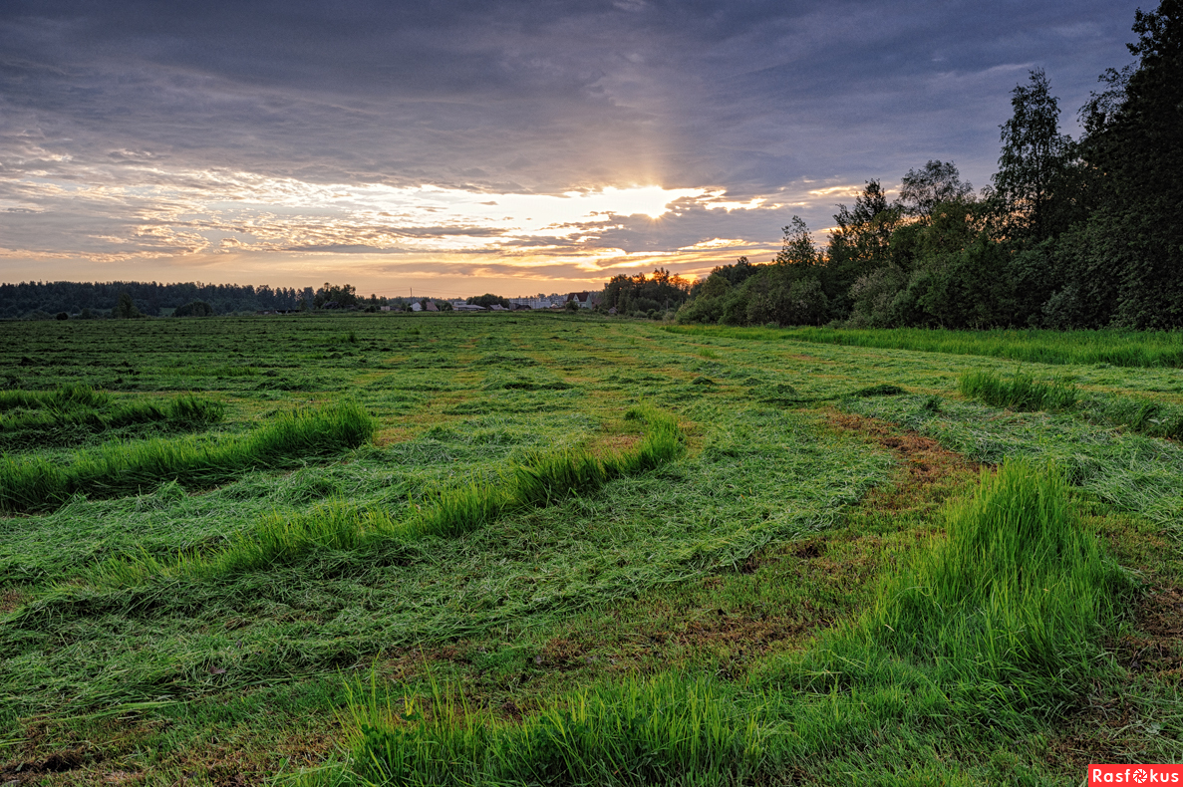
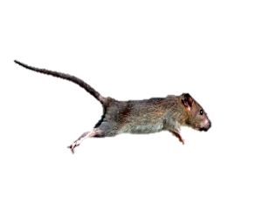
Оон ам күске угаан-кут чок,
Оңгардыва чашты берген.
Үгү дээрге кылайтпышаан,
Үзүпкү дег чавыс келгеш:
Ойнаалы че, өңнүккей! – деп
Орай дүне кыйгыргылаан.
Чаштып ойнаал! – диген күске,
Аргаа союп, ховаа маңнап,
Аткаар көрбейн, дезип чорааш,
Чап-чаа кескеш, кургадып каан
Чаш көк сиген адаандыва
Чашты берген – үнү ттыпаан.

Slide 14
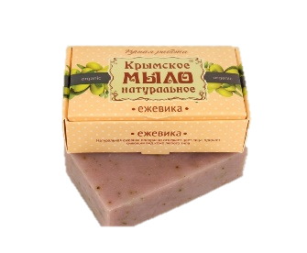

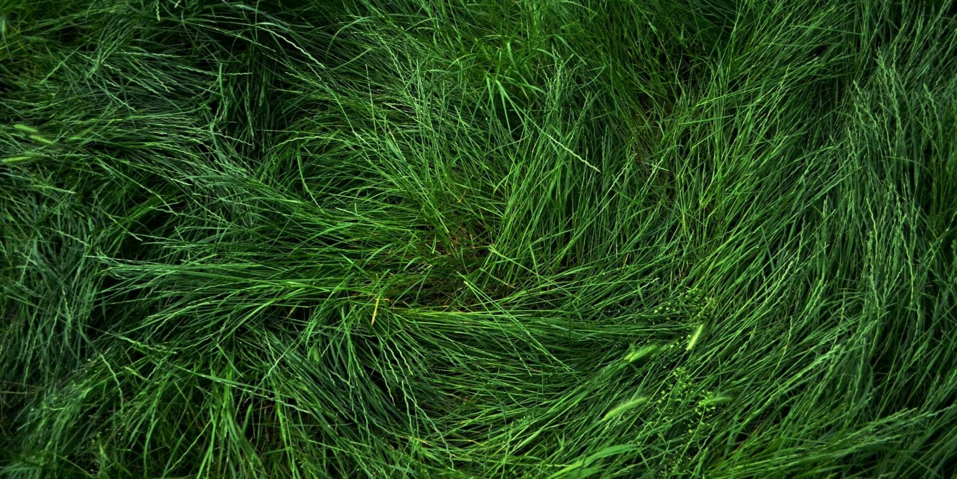
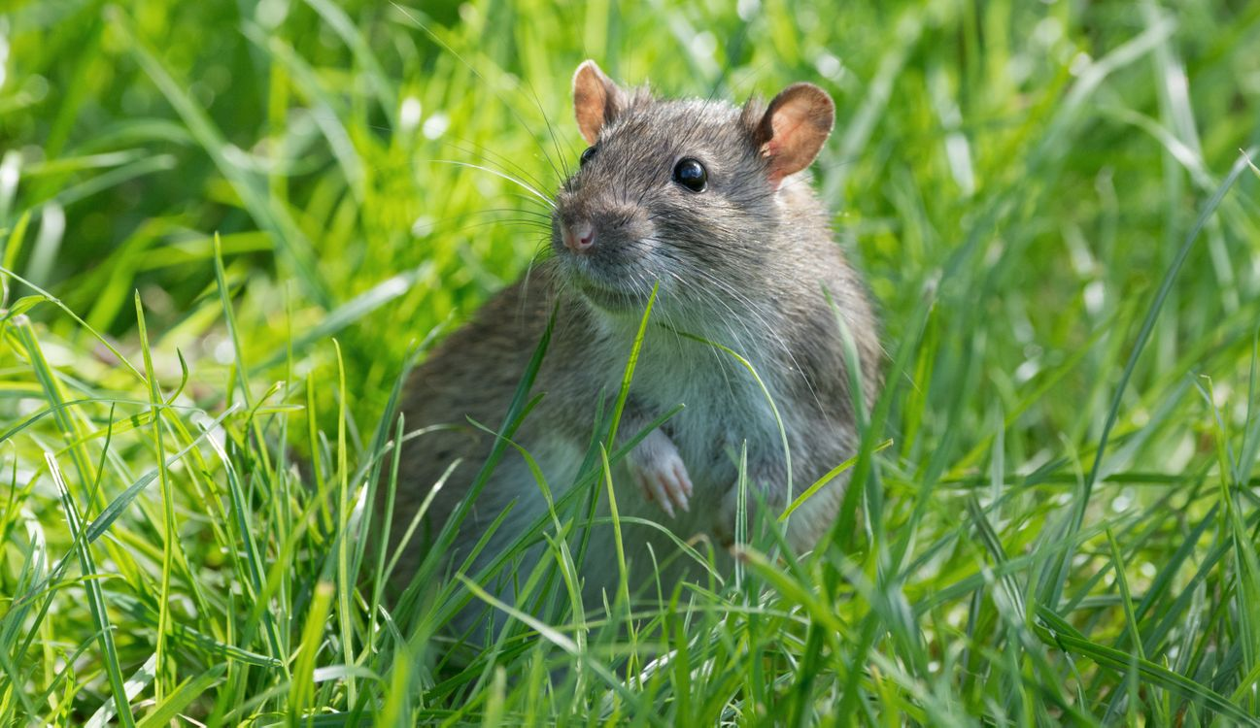
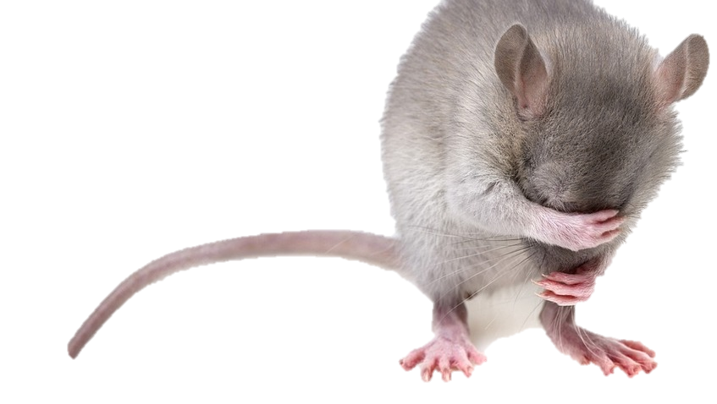
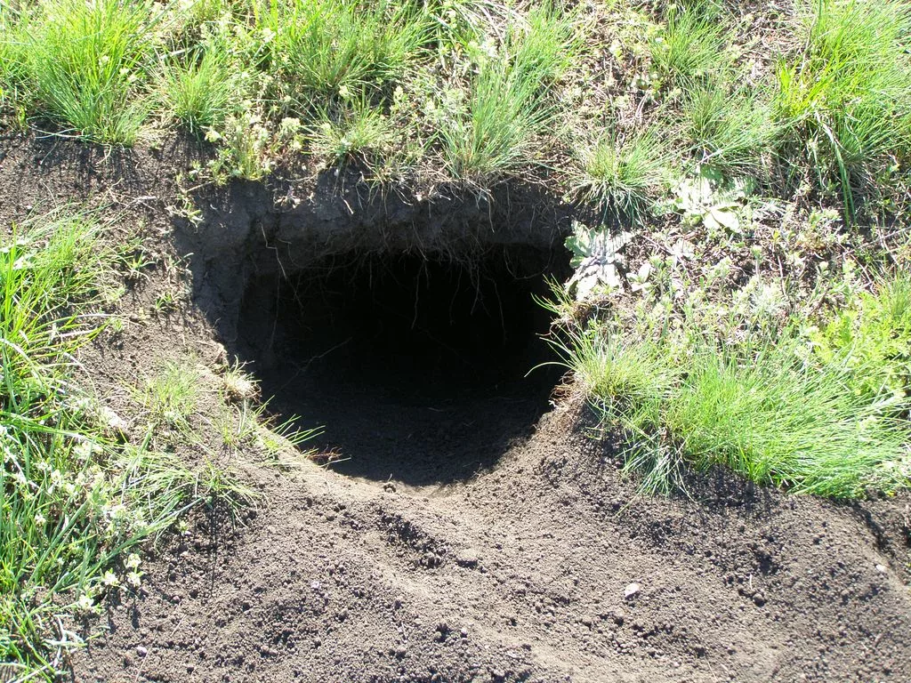
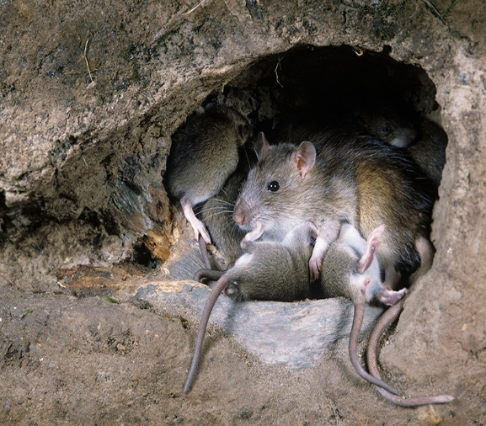
Оон ам күске саваң, суг чок
Арнын чунуп, чазаттынгаш,
Ада-ие аалын дилеп,
атпаңнадыр шошкувуткан.
Үр-ле чорааш, тейже үнгеш,
Үңгүрүн тып алган иргин.
Ава күжүр төлүн көргеш,
Амыраанын канчаар ону!
Өөрү-биле күске күжүр
Өөрүшкүлүг ойнай берген.

